Slide 1
Выявление и наблюдение пациента с хронической сердечной недостаточностью на уровне ФАП и первичной медико-санитарной помощи
Ефремушкина А.А.
д.м.н., профессор кафедры терапии
и ОВП с курсом ДПО АГМУ,
внештатный кардиолог МЗ Алтайского края

Slide 2
Сердечная недостаточность

Slide 3
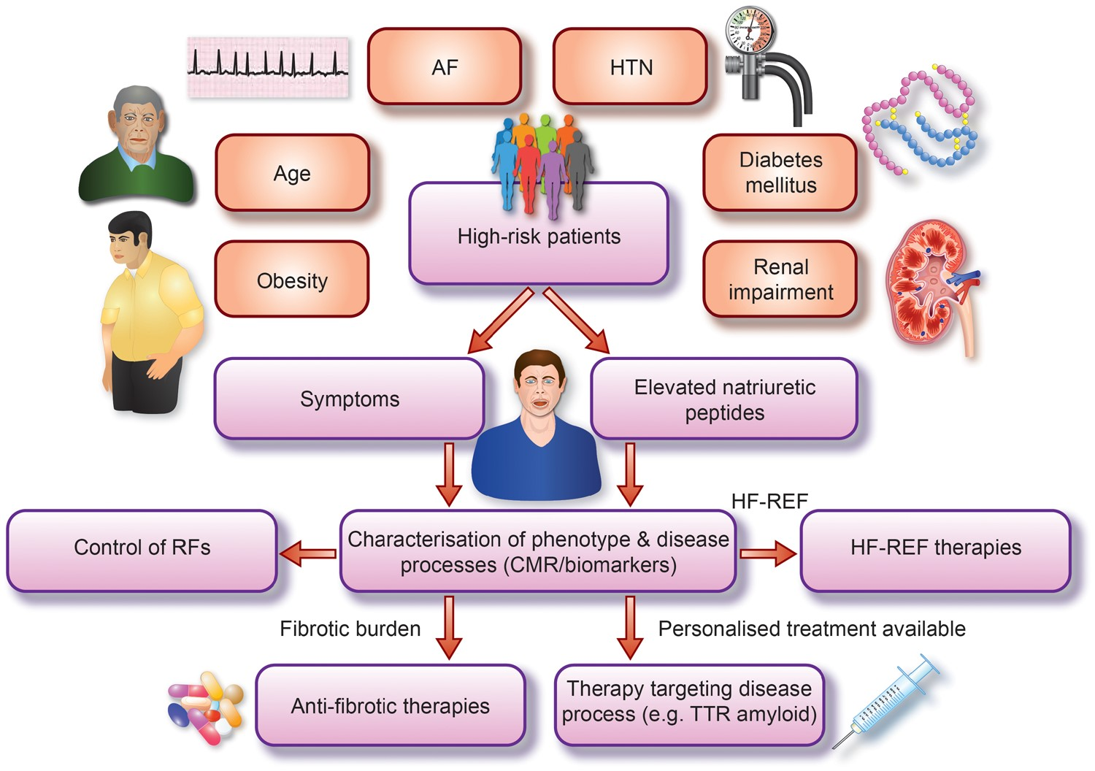
ПРЕДИКТОРЫ РАЗВИТИЯ ХСН
Фибрилляция Предсердий
ГИПЕРТОНИЯ
ВОЗРАСТ
Сахарный Диабет
Пациенты высокого риска
ОЖИРЕНИЕ
Хроническая
Болезнь Почек
СИМПТОМЫ
УВЕЛИЧЕНИЕ НУП
КОНТРОЛЬ СИМПТОМОВ
ФЕНОТИП ХСН
ТЕРАПИЯ ХСН
АНТИФИБРОТИЧЕСКАЯ ТЕРАПИЯ
ЛЕЧЕНИЕ АМИЛОИДОЗА
Notes:
Unless provided in the caption above, the following copyright applies to the content of this slide: © Crown copyright 2018 This article contains public sector information licensed under the Open Government Licence v3.0 (http://www.nationalarchives.gov.uk/doc/open-government-licence/version/3/)

Slide 4
Выявление СЕРДЕЧНОЙ НЕДОСТАТОЧНОСТИ на уровне первичного звена

Slide 5
Выявление СН на уровне первичного звена

Slide 6
Критерии постановки диагноза ХСН
Для постановки диагноза ХСН необходимо наличие следующих критериев:
Характерные симптомы;
Подтверждающие их наличие клинические признаки (в сомнительных случаях реакция на мочегонную терапию);
Доказательства наличия систолической и/или диастолической дисфункции;
Определение натрийуретических пептидов (для исключения диагноза ХСН).
Хроническая сердечная недостаточность. Клинические рекомендации 2020. Российский кардиологический журнал. 2020;25(11):4083. doi:10.15829/1560-4071-2020-4083 .

Slide 7
КЛИНИЧЕСКИЕ РЕКОМЕНДАЦИИ РКО 2024

Slide 10
Критерии постановки диагноза ХСН
Для постановки диагноза ХСН необходимо наличие следующих критериев:
Характерные симптомы;
Подтверждающие их наличие клинические признаки (в сомнительных случаях реакция на мочегонную терапию);
Доказательства наличия систолической и/или диастолической дисфункции;
Определение натрийуретических пептидов (для исключения диагноза ХСН).
Хроническая сердечная недостаточность. Клинические рекомендации 2020. Российский кардиологический журнал. 2020;25(11):4083. doi:10.15829/1560-4071-2020-4083 .

Slide 11
КЛИНИЧЕСКИЕ РЕКОМЕНДАЦИИ РКО 2024

Slide 13
КЛИНИЧЕСКИЕ РЕКОМЕНДАЦИИ РКО 2024

Slide 14
Структурные и функциональные нарушения, ассоциирующиеся с диастолической дисфункцией\повышением давления наполнения ЛЖ:
Параметр | Пороговое значение
Индекс массы ЛЖ Относительная толщина стенки | >_95 г/м² (для женщин), >_115 г/м² (для мужчин) >0.42
Индекс объема левого предсердия | >34 мл/м² (синусовый ритм) >40 мл/м² (фибрилляция предсердий)
E/e' в состоянии покоя | >9
Систолическое давление в легочной артерии Скорость трикуспидальной регургитации в состоянии покоя | >35 мм рт.ст. >2.8 м/с
BNP/NT-proBNP | NT-proBNP >125 (синусовый ритм) или 365 пг\мл (ФП) BNP>35 (синусовый ритм) или BNP>105 (ФП) пг/мл
ИСПОЛЬЗОВАНИЕ ПОРОГОВЫХ УРОВНЕЙ BNP на 50% НИЖЕ у ПАЦИЕНТОВ с ИМТ>30 КГ\М2
ЗНАЧЕНИЯ <50 пг\мл ПОЗВОЛЯЮТ ИСКЛЮЧИТЬ НАЛИЧИЕ ХСН при ОЖИРЕНИИ

Slide 15
В заявлении о клиническом консенсусе Ассоциации ESC по
сердечной недостаточности в 2023 году были предложены возрастные ограничения
NT-proBNP для диагностики СН:
NT-proBNP ≥ 450 пг / мл для пациентов моложе 50 лет;
NT-proBNP ≥ 900 пг / мл для лиц в возрасте от 50 до 75 лет;
и NT-proBNP ≥ 1800 пг / мл для пациентов старше 75 лет

Slide 18
№ | КРИТЕРИИ КАЧЕСТВА для 1 уровня оказания помощи | ДА\НЕТ
1 | Устанавливается клинический диагноз врачом участковым терапевтом на основании наличия типичных симптомов и признаков и проведённых обследований (ПРИКАЗ 168Н) см. п. 2-9 При ранее верифицированном диагнозе — взят на диспансерное наблюдение (см п. 12) При сборе анамнеза заболевания уточнять и вносить в медицинскую документацию информацию о наличии у пациента проведенных ранее инструментальных, лабораторных исследований и консультаций специалистов (кардиолог, терапевт и др.)
2 | Выполнена ЭКГ в 12-ти стандартных отведениях, ХМЭКГ по показаниям (после ТМК с врачом кардиологом 2 уровня)
3 | Выполнена прицельная рентгенография органов грудной клетки
4 | Выполнена эхокардиография (по возможности, при отсутствии возможности проведения – направление на 2 уровень в соответствии с маршрутизацией)
5 | Выполнен биохимический анализ крови (мочевина, креатинин, расчетная скорость клубочковой фильтрации и клиренса креатинина, калий, натрий, альбумин, глюкоза, билирубин, АСТ, АЛТ)
6 | Выполнен общий (клинический) анализ крови
7 | Выполнен общий (клинический) анализ мочи
8 | Выполнено определение уровня натрийуретического пептида (мозгового натрийуретического пептида /N-концевого фрагмента прогормона мозгового натрийретического пептида) в лаборатории, к которой прикреплена конкретная медицинская организация
9 | Тест 6-ти минутной ходьбы для определения функционального класса по NYHA
10 | Установлен клинический диагноз с указанием фенотипа по данным ЭхоКГ (ХСНсФВ, ХСНунФВ, ХСНнФВ), стадии заболевания I, IIA, IIБ, III (предстадия, 1 стадия, 2 стадия по КР МЗ РФ «ХСН», 2024г) и функционального класса по NYHA с учетом данных теста 6-ти минутной ходьбы

Slide 19
Немедикаментозная терапия ХСН
КОНТРОЛЬ ФАКТОРОВ РИСКА: лечение гипертонии, диабета, дислипидемии, отказ от курения и алкоголя, регулярные низкоинтенсивные аэробные упражнения
ОБУЧЕНИЕ ПАЦИЕНТОВ: ограничение потребления соли и общего потребления жидкости, следить за весом, коррекция приема лекарств, как диуретики, инструкции, когда и как обращаться к врачу для предотвращения госпитализации
Лечение анемии, заболеваний Щитовидной железы, почечной недостаточности, инфекции, контроль приема лекарств.

Slide 20
МЕДИКАМЕНТОЗНОЕ ЛЕЧЕНИЕ ХСН

Slide 21
Лечение СНнФВЛЖ (< 40%) и СНпрФВЛЖ(41-49%)

Slide 22
Лечение СНнФВЛЖ (< 40%) и СНпрФВЛЖ(41-49%)

Slide 23
Лечение СНнФВЛЖ (< 40%) и СНпрФВЛЖ(41-49%)

Slide 24
Лечение СНнФВЛЖ (< 40%) и СНпрФВЛЖ(41-49%)

Slide 25
Лечение СНнФВЛЖ (< 40%) и СНпрФВЛЖ(41-49%)

Slide 26
Лечение СН сохраненной ФВЛЖ(>50%)

Slide 27
ДИУРЕТИКИ

Slide 28
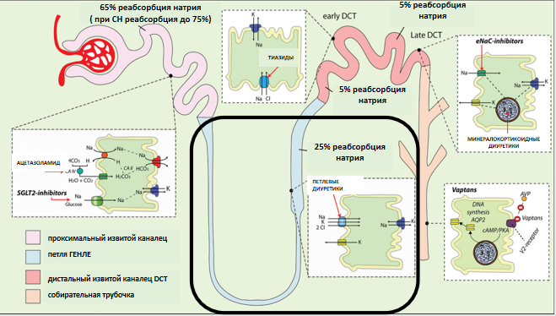
ПЕРВАЯ ЛИНИЯ ЛЕЧЕНИЯ ГИПЕРВОЛЕМИИ!!!

Slide 29
ОРГАНИЗАЦИЯ РАБОТЫ МЕДИЦИНСКОЙ
СЕСТРЫ КАБИНЕТА БОЛЬНЫХ ХСН
Медицинская сестра кабинета больных ХСН осуществляет свои
функциональные обязанности в кабинете больных ХСН, на дому
пациентам, подлежащим патронажу, и в кабинетах, отведенных
для школ и групповой физической реабилитации.
Основной функцией работы медицинской сест­ы кабинета ХСН
является телефонный опрос больных, находящихся на диспансерном
учете кабинета ХСН медицинской организации I уровня.
В случае выявления при телефонном опросе показаний для экстренной медицинской помощи медицинская сестра должна вызвать бригаду скорой медицин-ской помощи на дом пациенту. В случае выявления показаний врачебной консультации в течение одних суток медицинская сестра должна
уведомить врача кабинета ХСН/в случае фельдшерско-акушерского
пункта (ФАП) – фельдшера о необходимости назначения актива на дом
в течение ближайших суток. При показаниях у пациента к врачебному
осмотру в течение ближайших трех суток медицинская сестра должна
организовать для него консультацию у врача в кабинете ХСН, в случае
ФАП – у фельдшера. В свою очередь, фельдшер ФАП обязан согласо-
вать возможную коррекцию терапии с врачом кабинета ХСН медицин-
ской организации I уровня, к которой прикреплен данный ФАП.
При возникших вопросах и неясностях после телефонного опро-
са необходим визит медицинской сестры (в случае ФАП – фельдшера)
к маломобильному пациенту в течение 1 нед. или назначение самостоя-
тельного визита пациента I–II ФК в кабинет ХСН/в ФАП.

Slide 30
Периодичность плановых контактов медицинской сестры кабинета ХСН с пациентами
Бойцов С. А., Агеев Ф. Т., Бланкова З. Н., Свирида О. Н., Беграмбекова Ю. Л.
МЕТОДИЧЕСКИЕ РЕКОМЕНДАЦИИ ДЛЯ МЕДИЦИНСКИХ СЕСТЕР
КАБИНЕТА БОЛЬНЫХ ХРОНИЧЕСКОЙ СЕРДЕЧНОЙ НЕДОСТАТОЧНОСТЬЮ

Slide 31
Дистанционное наблюдение за пациентом с ХСН
УЧАСТНИКИ - пациент или его законный представитель; фельдшер или м\с, прошедшие специальную подготовку
ДИСТАНЦИОННОЕ НАБЛЮДЕНИЕ - сбор и хранение информации о состоянии пациента
ТЕЛЕФОННЫЙ КОНТАКТ - может использоваться наряду с очным консультированием, особенно для пациентов с низкой мобильностью в дополнении к патронажу

Slide 33
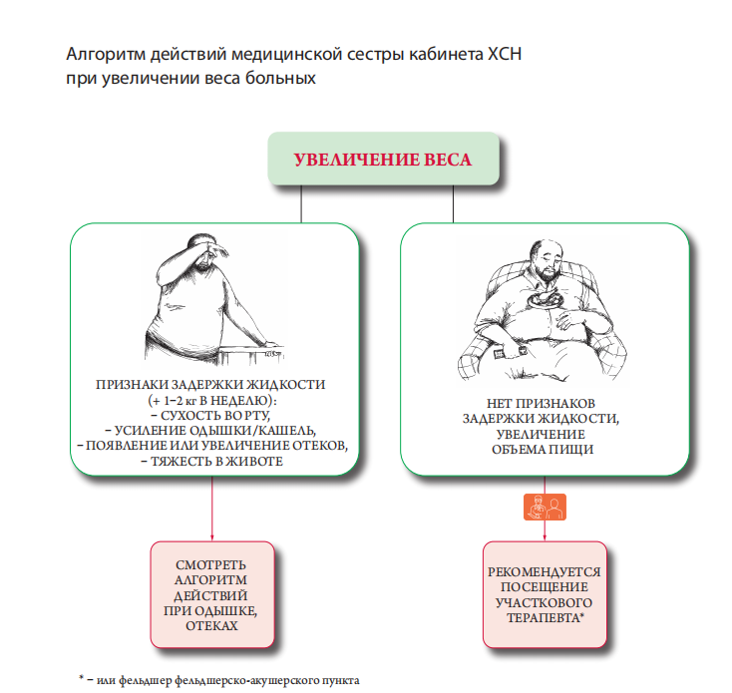
Телефонный опросник медицинской сестры кабинета хронической сердечной недостаточности:

Slide 37
ДЕКОМПЕНСАЦИЯ !!!!

Slide 38
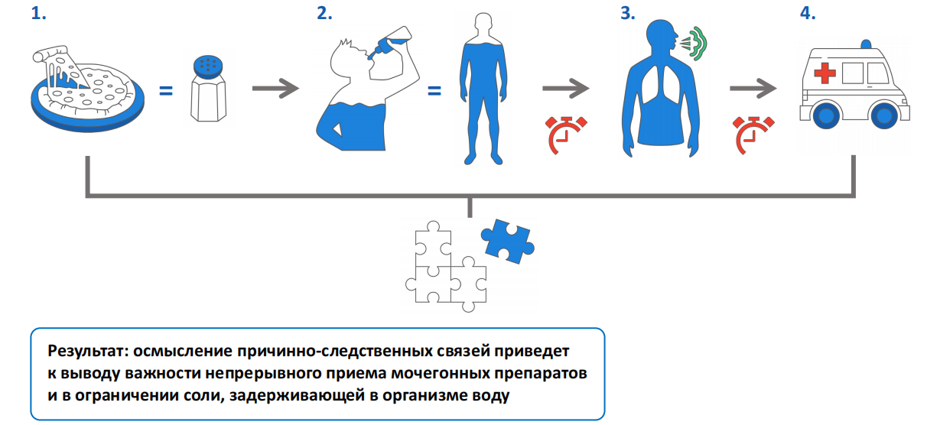
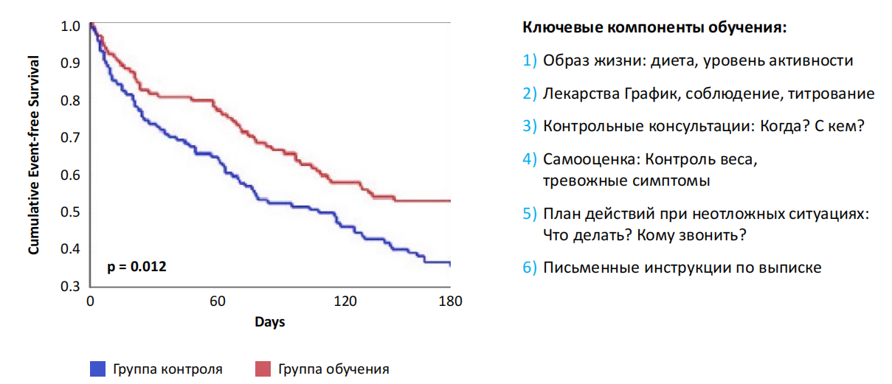

Slide 39
Симптомы обострения сердечной недостаточности развиваются постепенно

Slide 41
СПАСИБО ЗА ВНИМАНИЕ!

